Slide 1
基于神经网络的
RCS轨道校正的研究
汇报人：钟浩
时间：2025 年 2 月 11 日

Slide 2
01
研究背景介绍
目 录
02
ML-based 轨道校正
CONTENTS
03
总结

Slide 3
1 研究背景介绍
轨道校正（Orbit Correction）
机器学习（Machine Learning）
在加速器中，由于磁铁的二极场误差和各磁铁的准直误差等，粒子通常偏移理想轨道运转形成轨道畸变，导致机器性能降低甚至出现故障。轨道校正是当前加速器调束最基本的步骤，也是目前研究最广泛的领域之一。
传统方法为基于响应矩阵进行校正，在测量响应矩阵时耗时较大，且存在测量误差大等问题
机器学习在处理规则不明确以及大数据集的复杂任务时极其适用，在轨道校正任务上可以处理传统方法难以处理的束流动力学中的非线性效应
使用机器学习进行大数据集处理可以极大节省时间 。
国内已有实验室将机器学习应用于ADS注入器^{[1]}和上海光源^{[2]}上，机器学习表现出了其独特的优势：收敛速度优于传统方法，可以处理传统方法不擅长的水平垂直耦合效应。
[1] YANG X, ZHOU Q, WANG J, et al. Predictive control modeling of ads’s mebt using bpnn to reduce the impact of noise on the control system[J/OL]. Annals of Nuclear Energy, 2019, 132: 576-583. DOI: https://doi.org/10.1016/j.anucene.2019.06.034. [2] 李瑞淳, 张庆磊,米清茹,等. 机器学习在储存环轨道校正中的应用研究[J]. 强激光与粒子束, 2021, 33(03): 108-116

Slide 4
1. 研究背景介绍
响应矩阵奇异值分解-以散裂环水平校正为例
响应矩阵 M 非方阵
最小二乘法求解
束流位置检测器
BPM
响应矩阵
M 34*21
水平校正子
COR 21
$$θ={\left(M^{T}M\right)}^{−1}M^{T}X$$
ΔX1
ΔX2
.
.
.
ΔX31
ΔX32
M1_1 M1_2 …… M1_15 M1_16
M2_1 M2_2 …… M2_15 M2_16
. .
. .
. .
M31_1 M31_2 …… M31_20 M31_20
M32_1 M32_2 …… M32_20 M32_20
θ1
θ2
.
.
.
θ20
θ21
响应矩阵 M 秩亏
$$M^{T}M$$
无法直接求逆
=
=
奇异值分解
$$M=USV^{T}$$
1. 求得解不稳定
2.响应矩阵测量有误差，耗时长

Slide 5
1.研究背景介绍
响应矩阵奇异值分解-以散裂环水平校正为例
CSNS环：20ms 2w圈
BPM读取方式
按照圈数读取
512
圈
512
圈
512
圈
512
圈
512
圈
512
圈
. . .
512
圈
512
圈
512
圈
512
圈
512
圈
512
圈
512
圈
512
圈
512
圈
512
圈
. . .
512
圈
512
圈
512
圈
512
圈
512
圈
512
圈
1
2
3
4
5
6
16
17
18
19
20
21
22
23
24
25
34
35
36
37
38
39
校正子设置方式
按照时间设置
0ms
1ms
2ms
3ms
8ms
9ms
10ms
11ms
12ms
17ms
18ms
19ms
20ms
约
500
圈
. . . . . .
约
1000
圈
约
1000
圈
约
1000
圈
约
1000
圈
. . . . . .
约
1500
圈
1
2
3
4
9
10
11
12
13
18
19
20
21

Slide 6
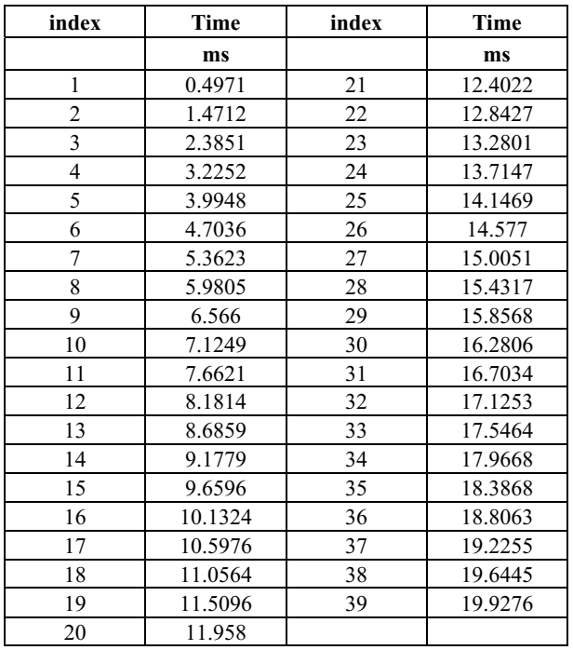
1.研究背景介绍
响应矩阵奇异值分解-以散裂环水平校正为例
CSNS环：20ms 2w圈
BPM读取值对应时间
BPM读取时间与校正子设置时间不对应
对相邻BPM数值进行插值，使时间对齐
用插值后数值进行校正子设置

Slide 7
1.研究背景介绍
响应矩阵奇异值分解-以散裂环水平校正为例
CSNS环：20ms 2w圈
BPM
512
圈
512
圈
512
圈
512
圈
512
圈
512
圈
512
圈
512
圈
512
圈
512
圈
512
圈
512
圈
1
2
3
0-3ms
插值存在
一定误差
31
32
33
34
35
36
37
38
39
M1
M2
M3
M4
M18
M19
M20
M21
17-20ms
校正子
1ms
1ms
1ms
1ms
1ms
1ms
0ms
1ms
2ms
3ms
17ms
18ms
19ms
20ms

Slide 8
1.研究背景介绍
响应矩阵奇异值分解-以散裂环水平校正为例
缺陷：
1.将不同时间的轨道视为了独立轨道，未考虑在环形加速器中某一时间校正子设置会对后续轨道产生的影响。
2.由于计算响应矩阵时的BPM插值，响应矩阵（尤其前几毫秒）测量误差大。
3.测量响应矩阵耗时长。
上述缺陷导致目前的轨道校正对研究员的调束经验有着较大依赖

Slide 9
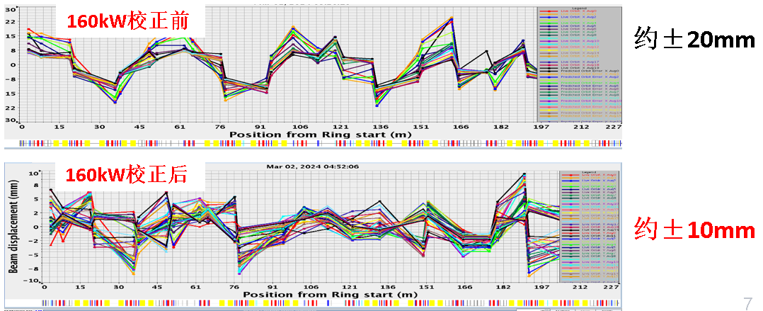
1.研究背景介绍
响应矩阵奇异值分解-以散裂环水平校正为例

Slide 10
2. ML-based 轨道校正
基于神经网络的轨道校正方案
CSNS环：32个BPM 21个水平COR 16个垂直COR
输入X
期望的闭轨变化量
ΔX=32*39*2
输出Y
校正子设置变化量
Δθ=(16+21)*21
512
圈
512
圈
512
圈
512
圈
. . .
512
圈
512
圈
512
圈
512
圈
512
圈
. . .
512
圈
512
圈
512
圈
512
圈
512
圈
512
圈
512
圈
512
圈
512
圈
512
圈
512
圈
1
2
3
4
5
6
16
17
18
19
20
21
22
23
34
35
36
37
38
39
神经网络模型
. . . . . .
. . . . . .
1
2
3
4
9
10
11
12
18
19
20
21

Slide 11
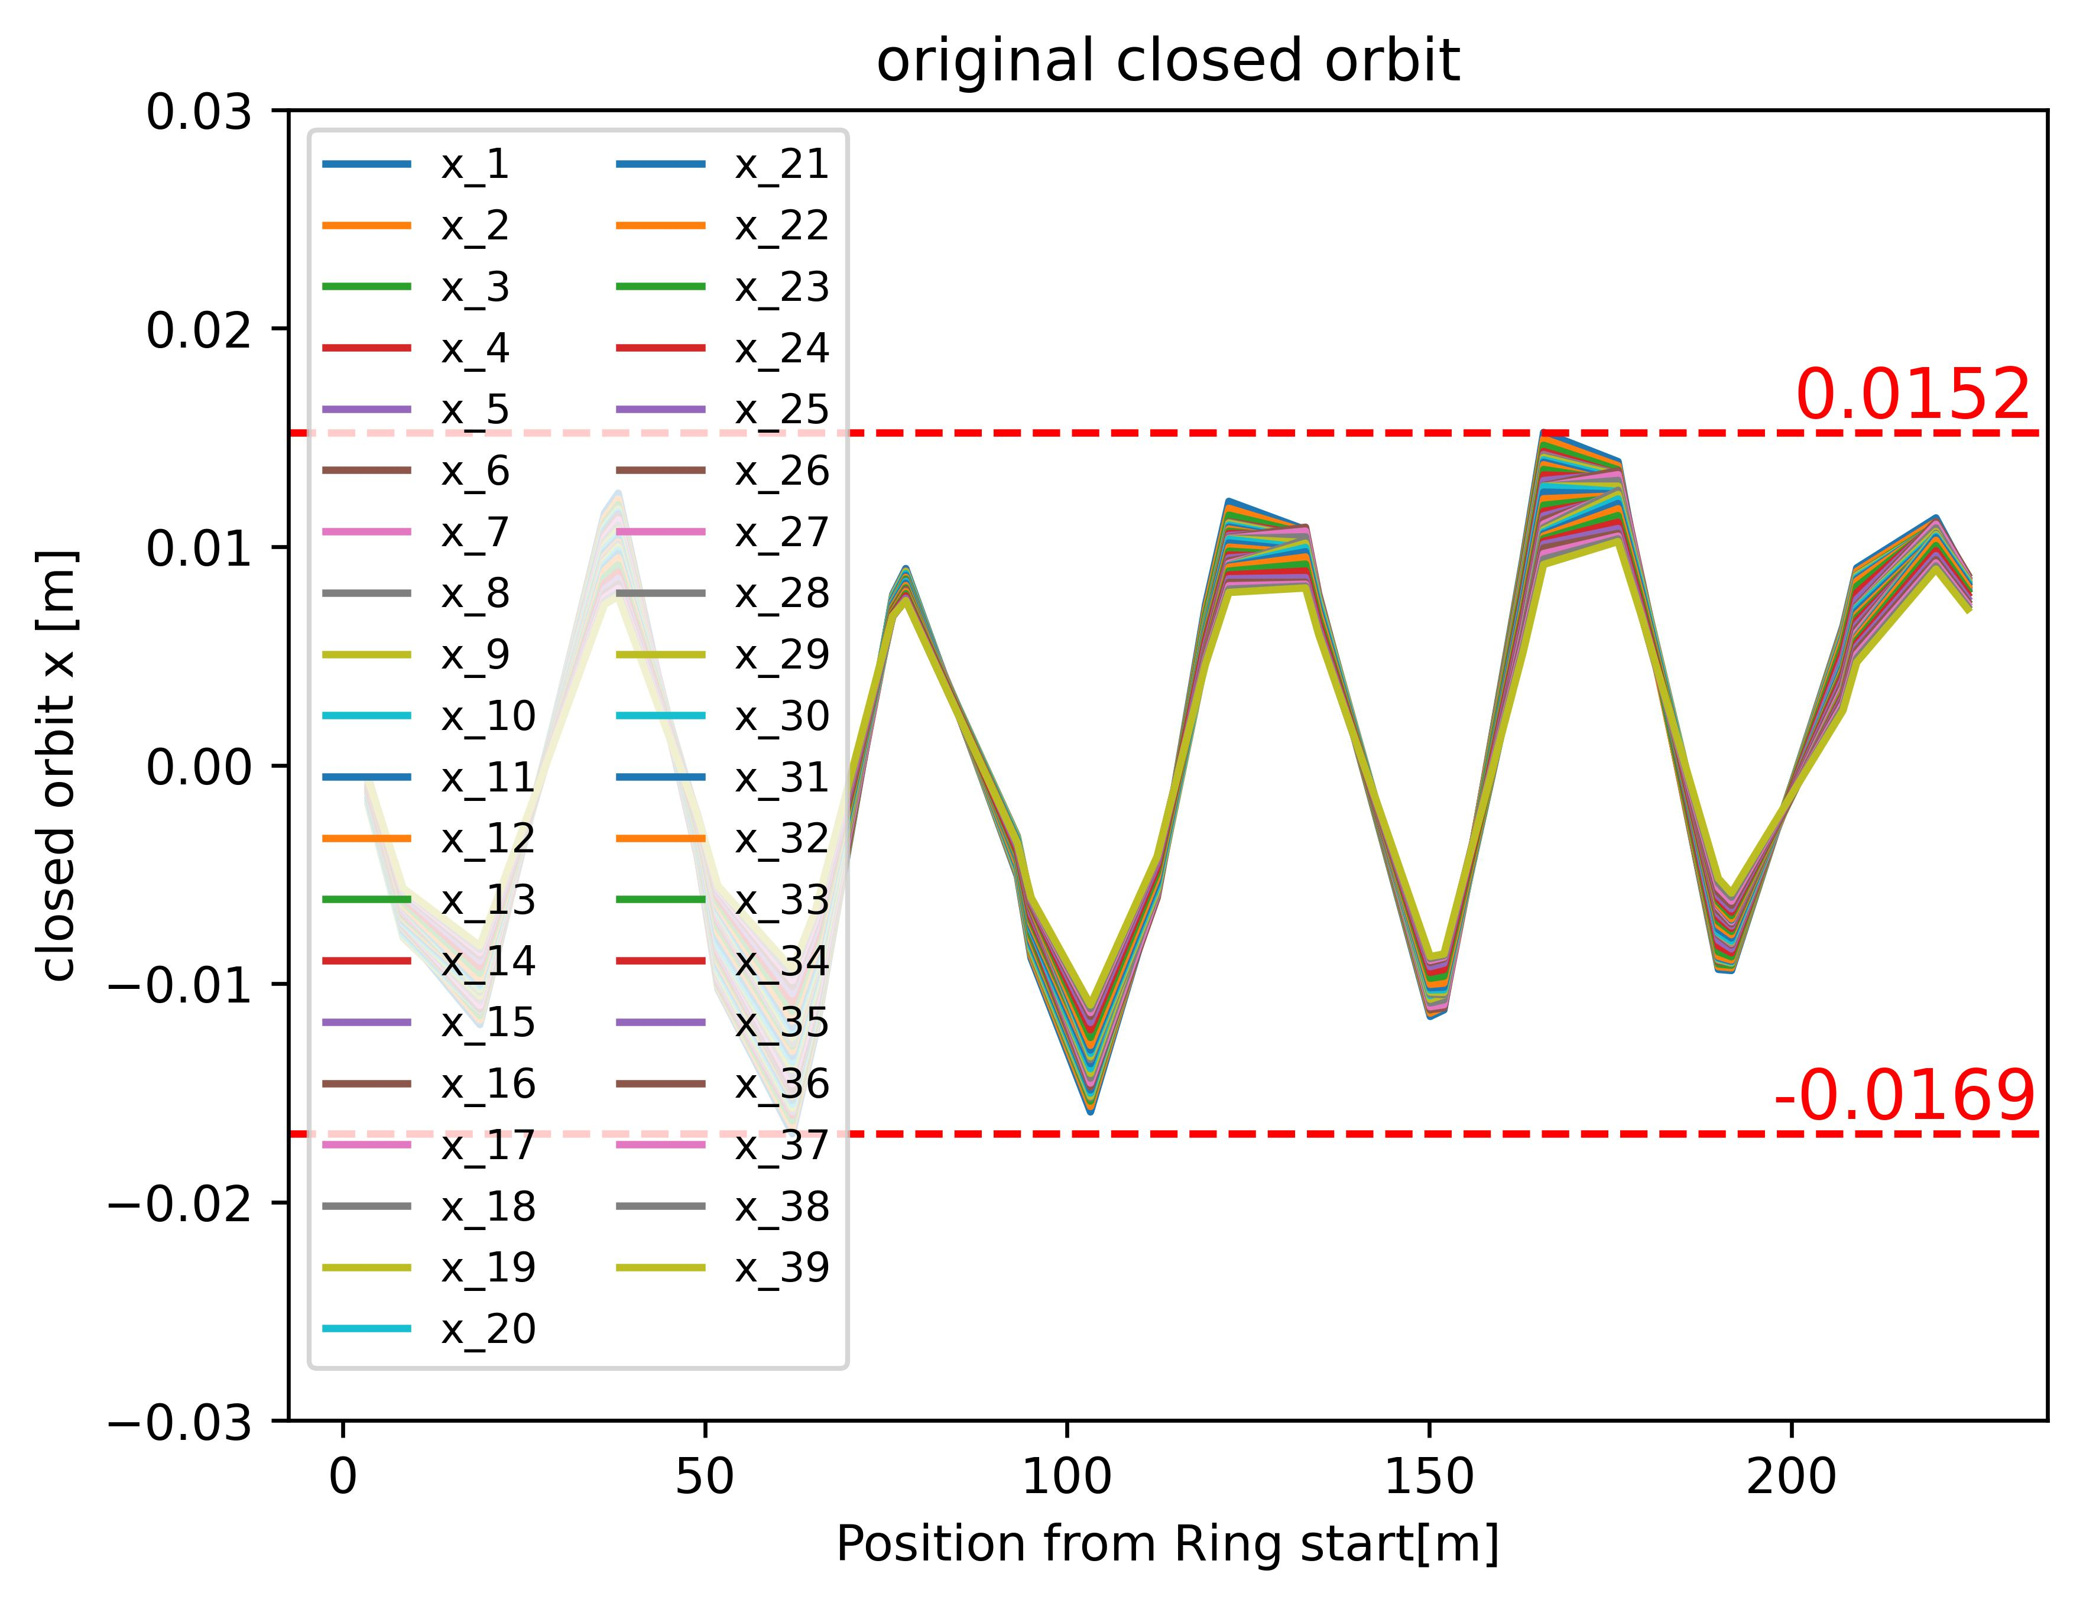
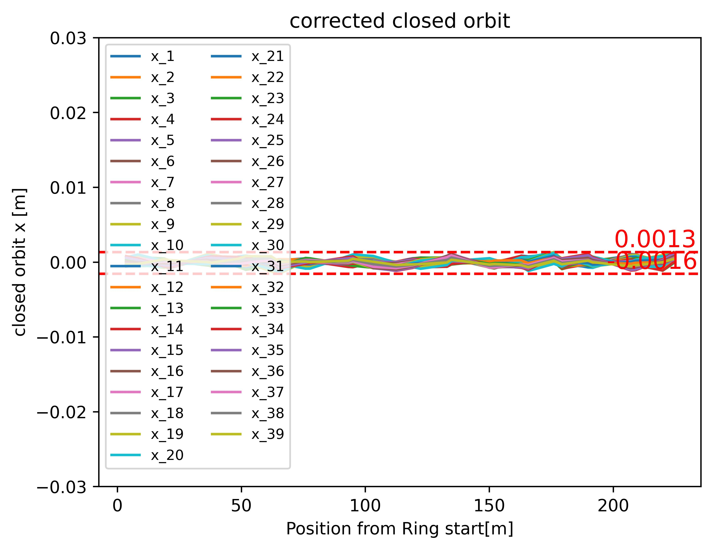
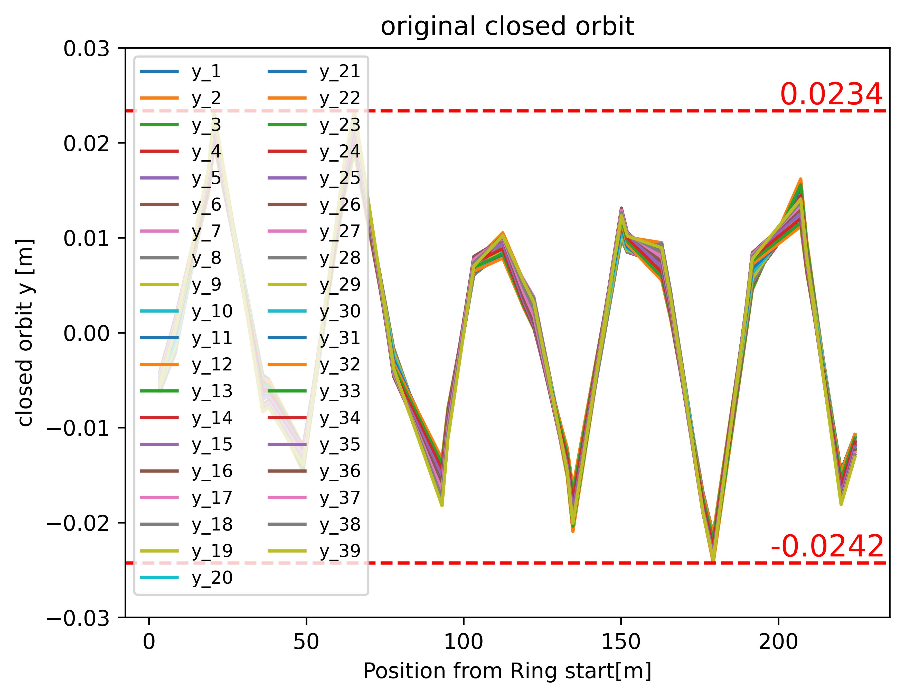
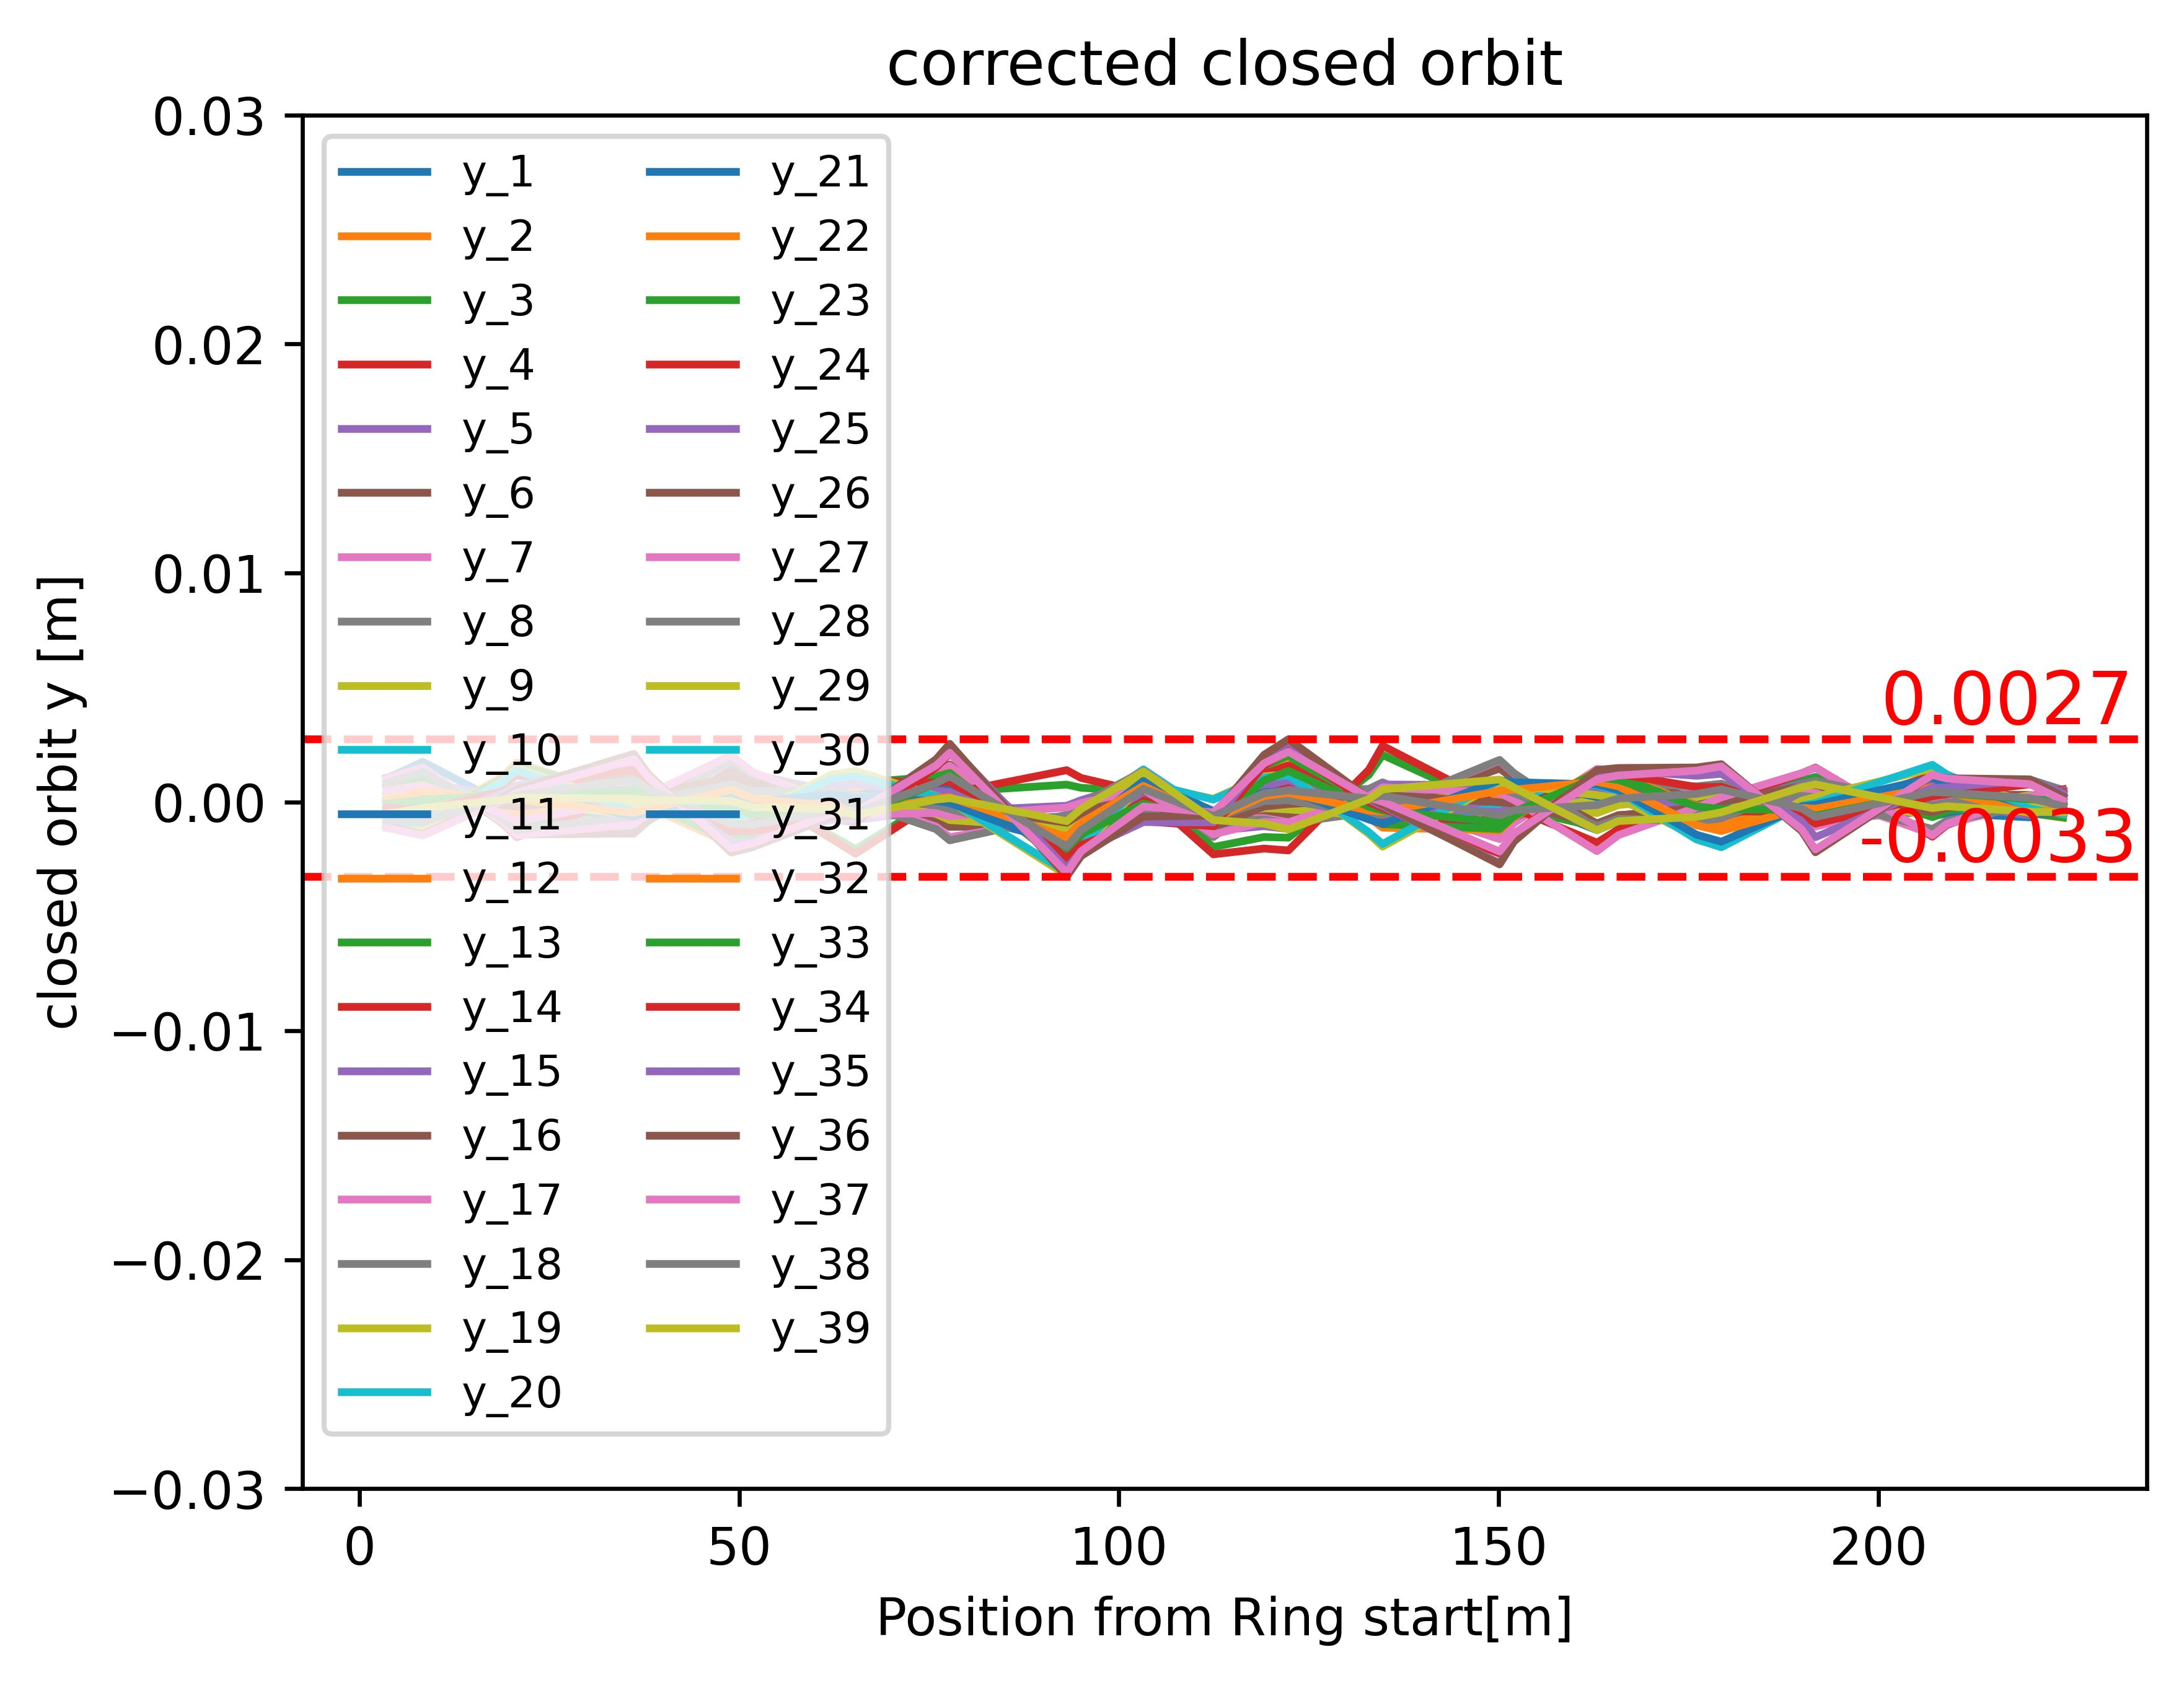
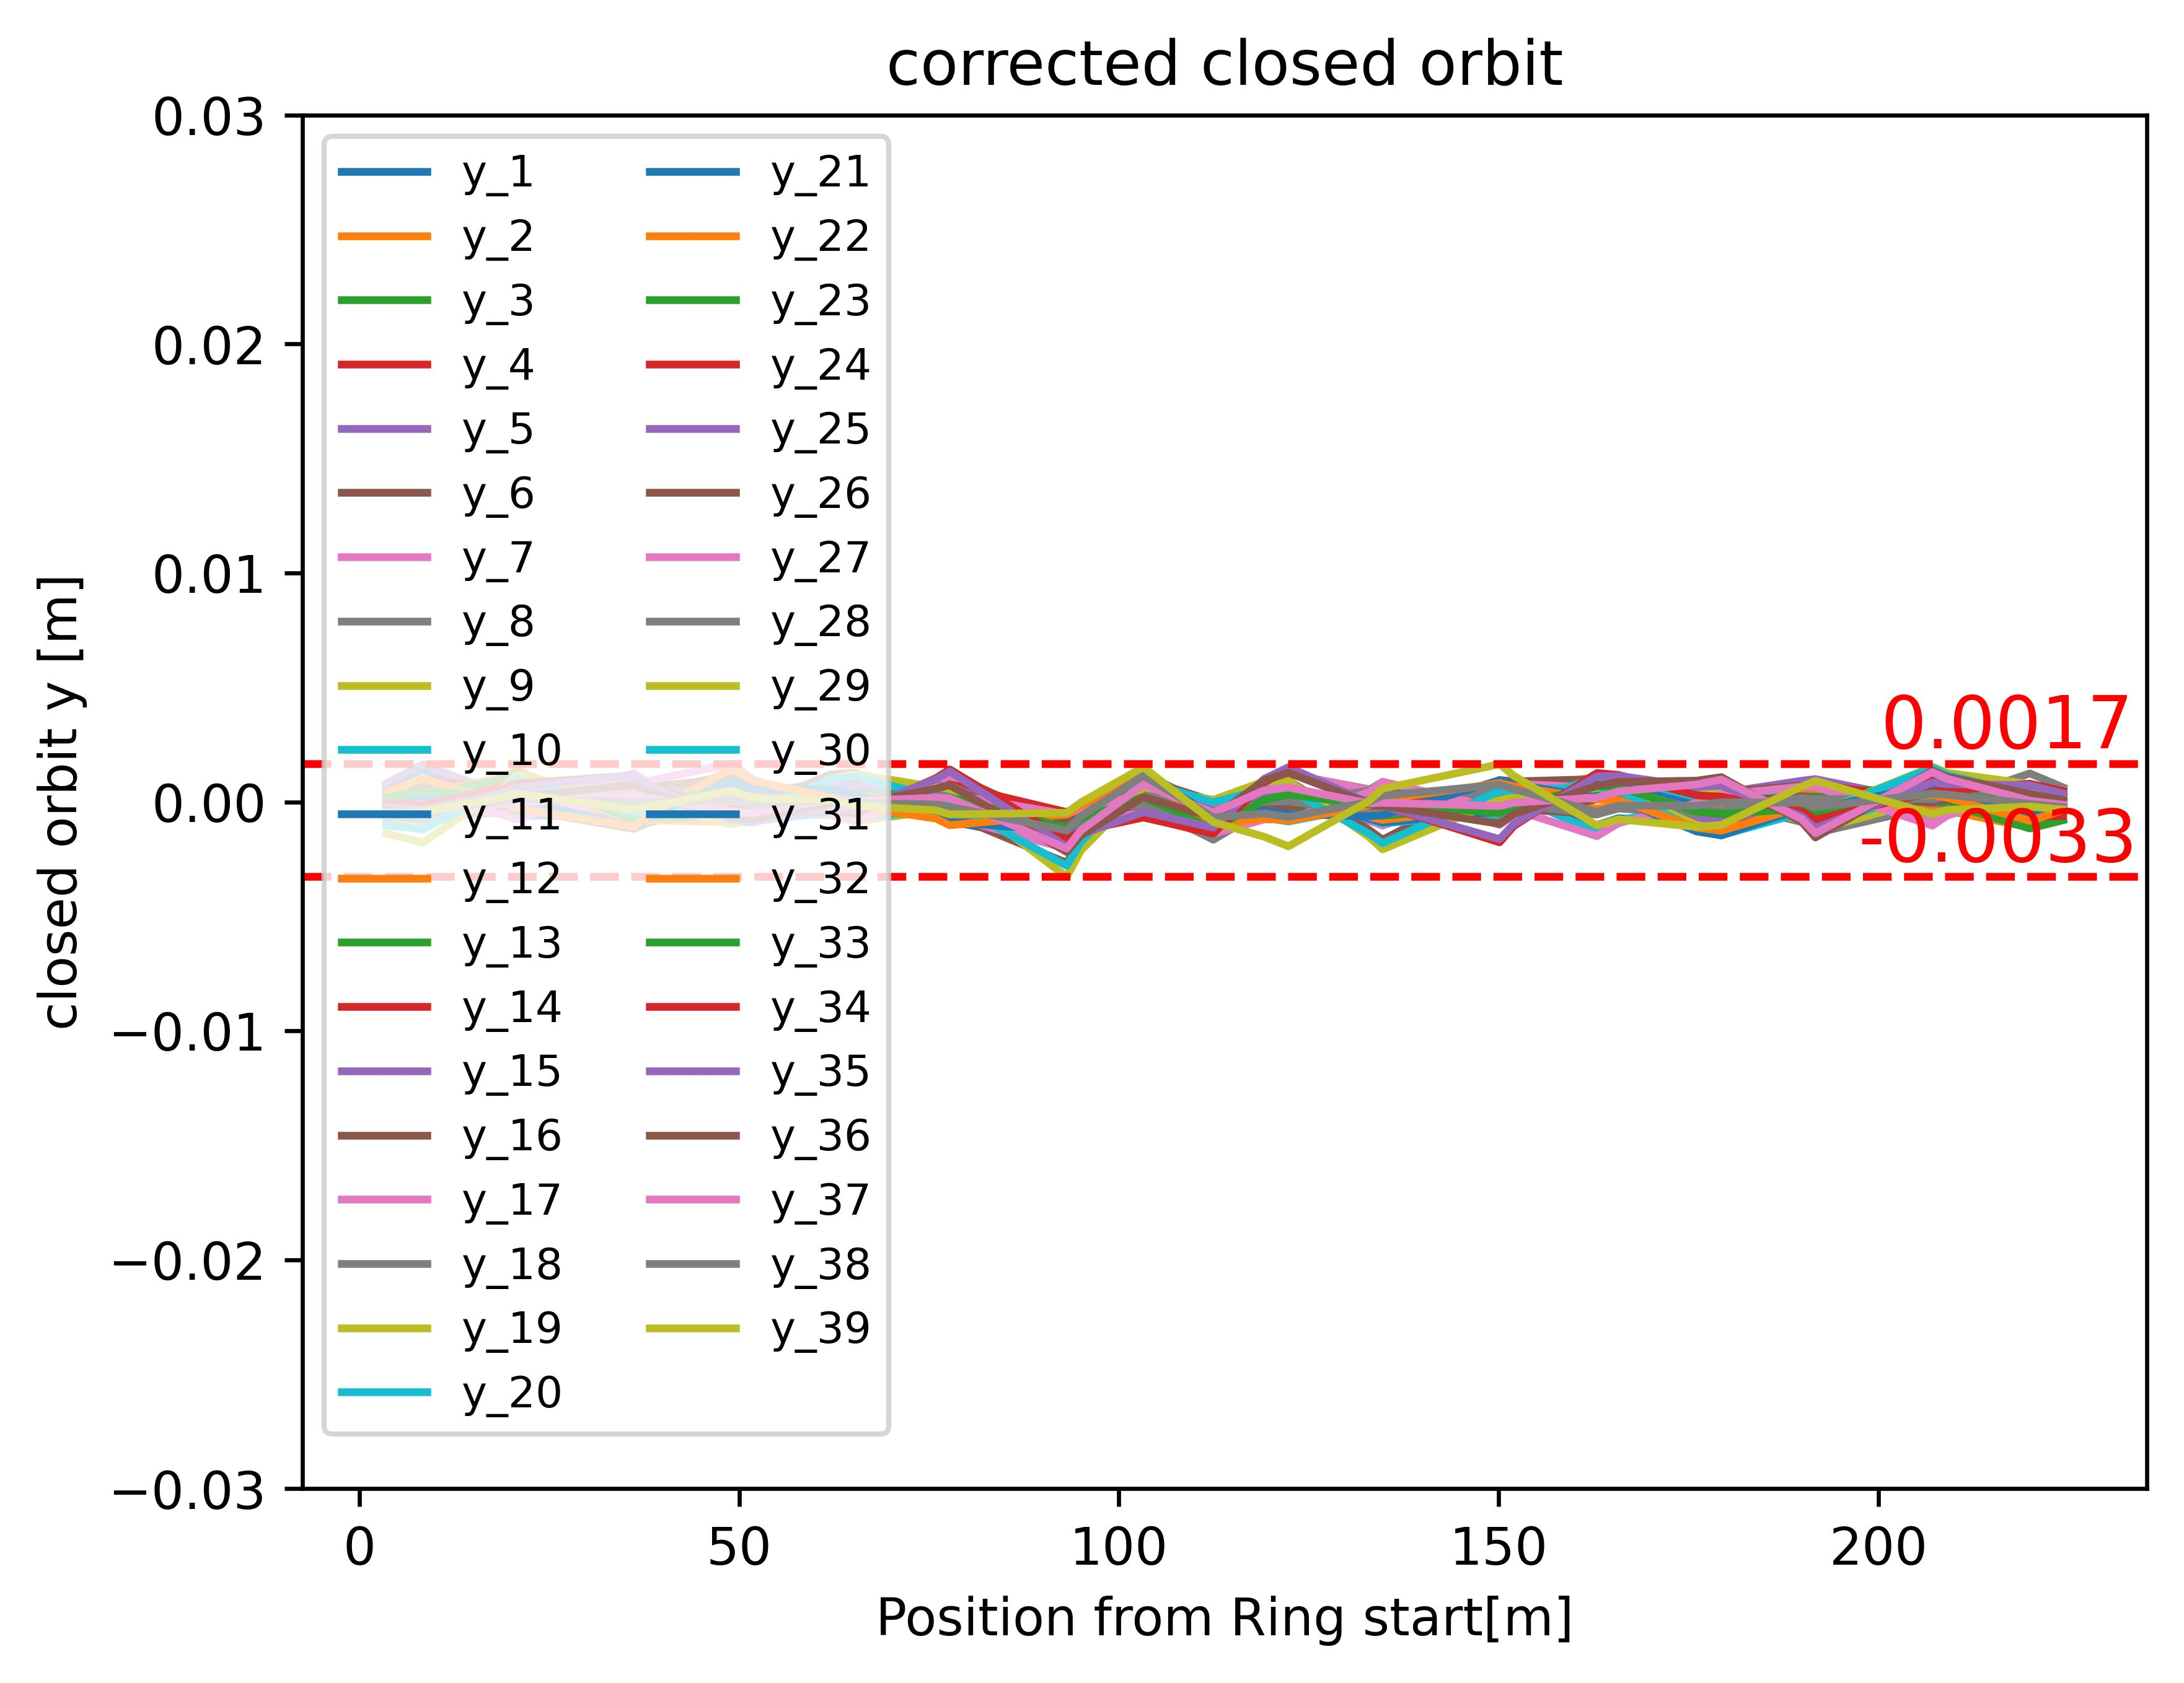
2. ML-based 轨道校正
离线模拟-python AT包
1.添加误差 2.重复设置校正子生成数据集 3.模型训练 校正
原始
一次校正
二次校正

Slide 12
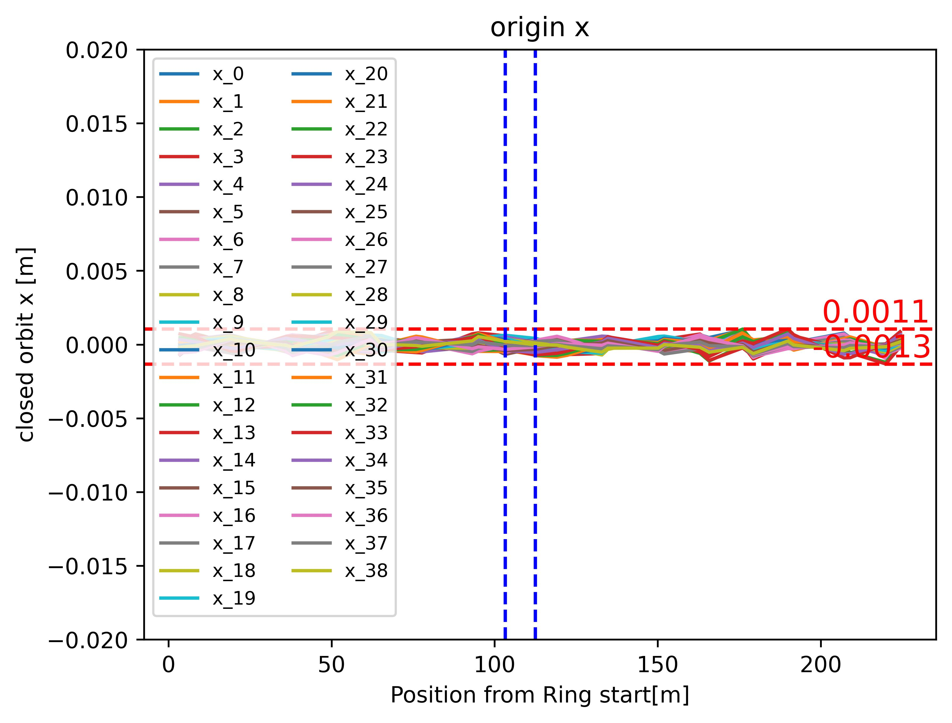
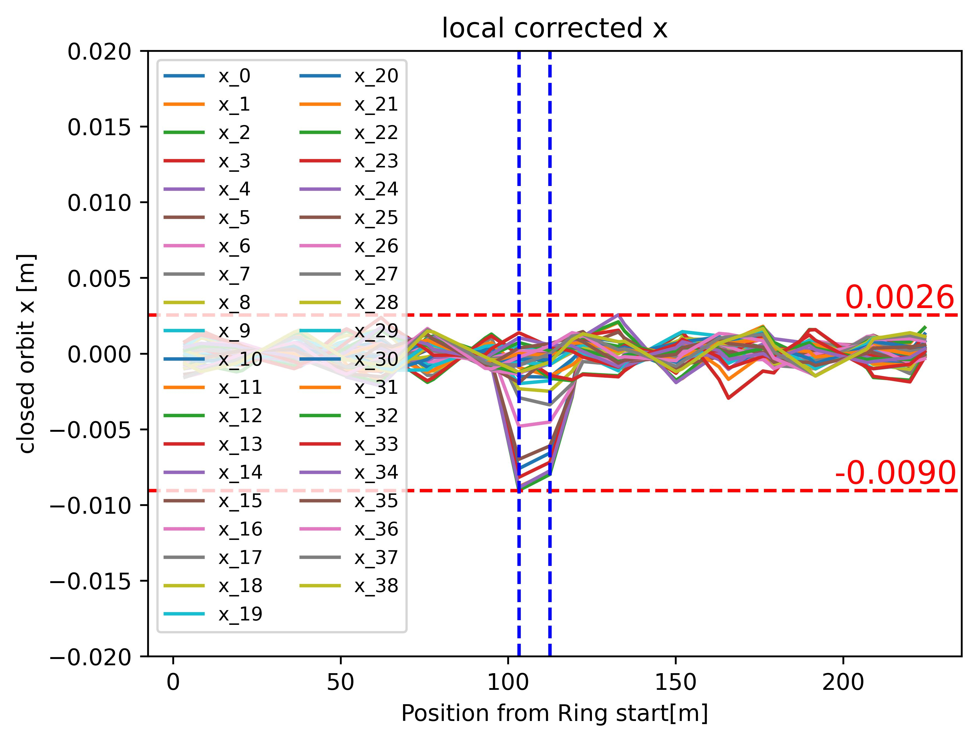
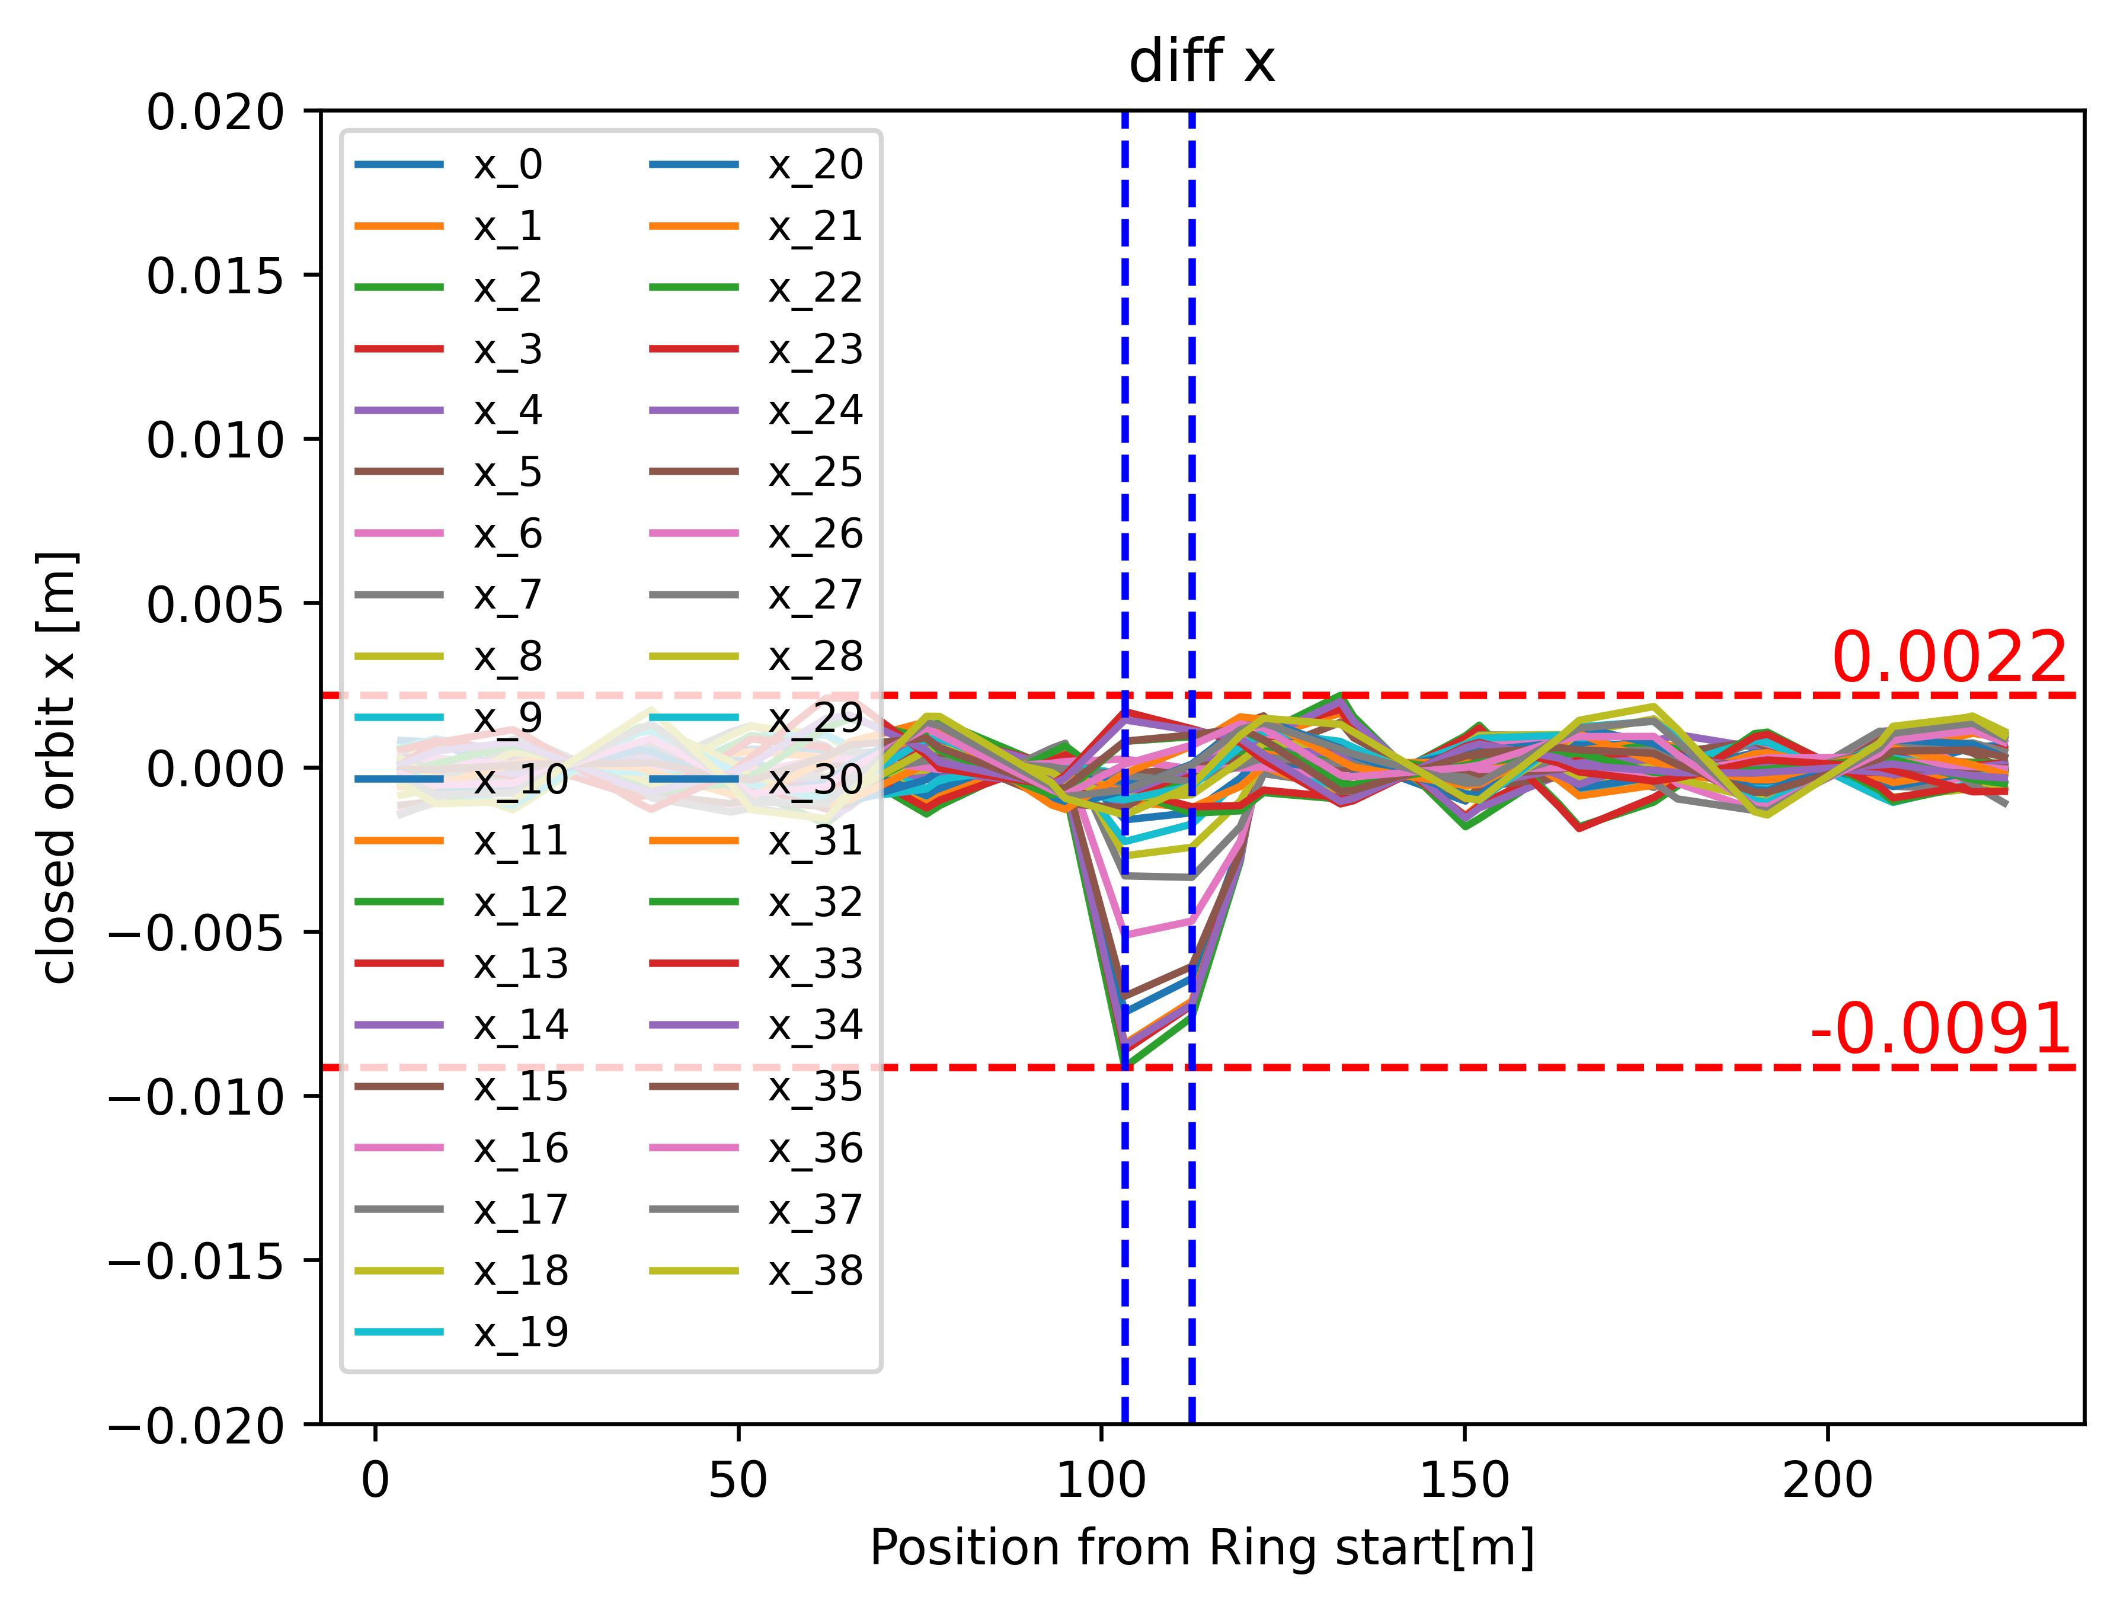
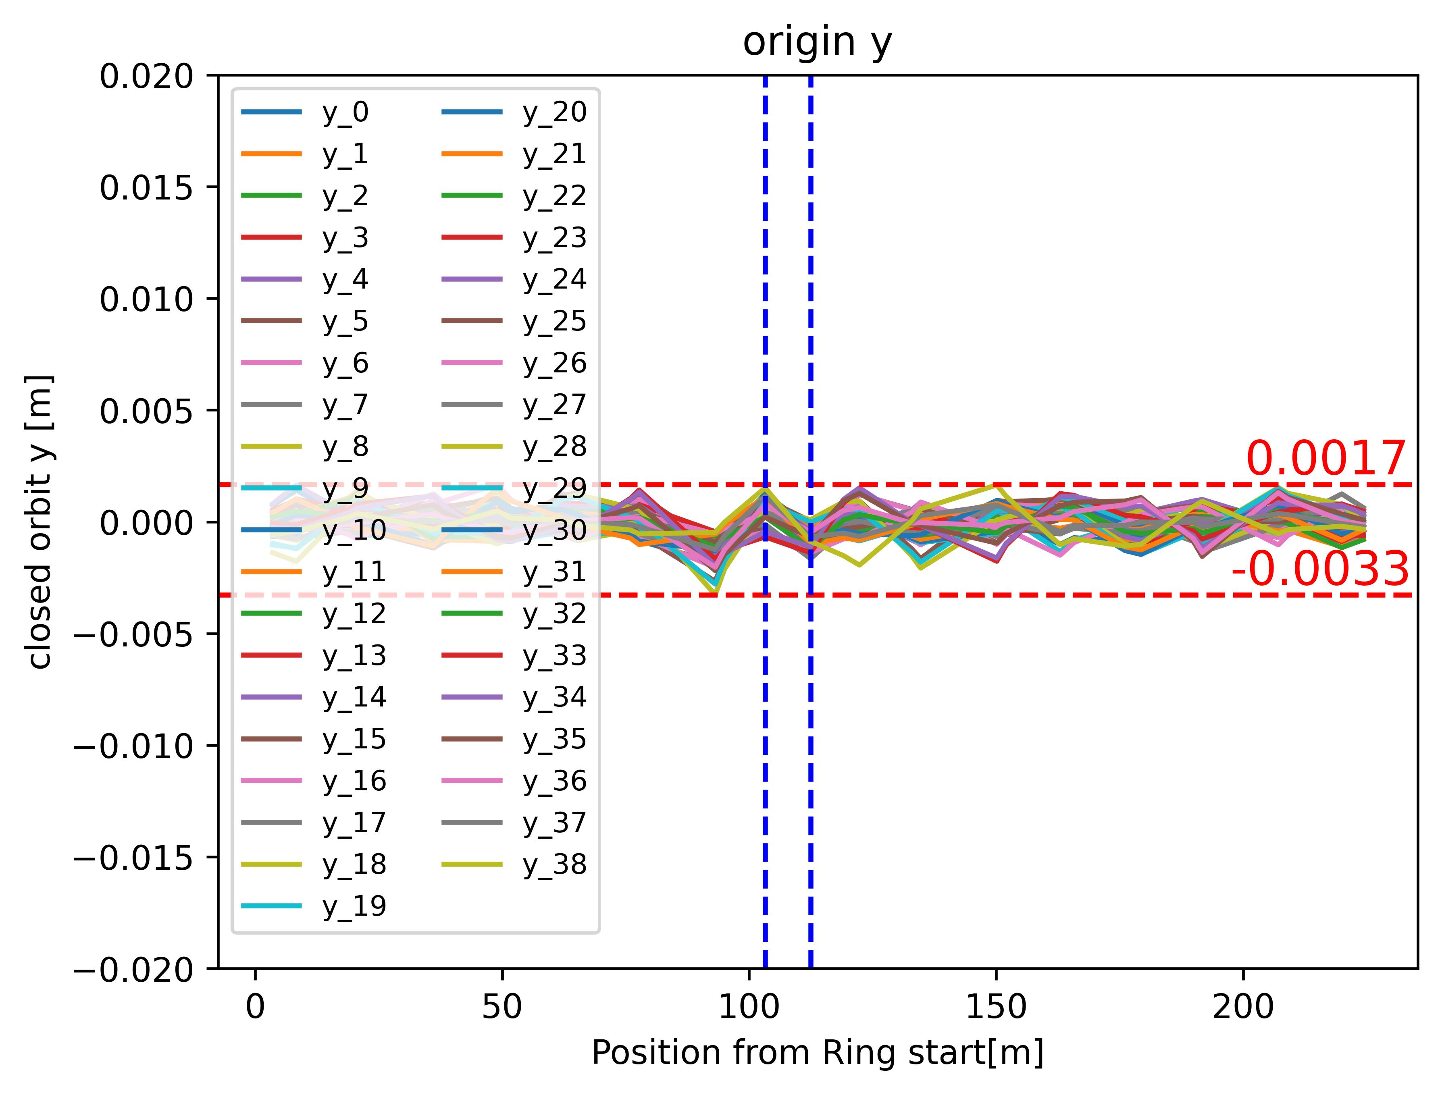
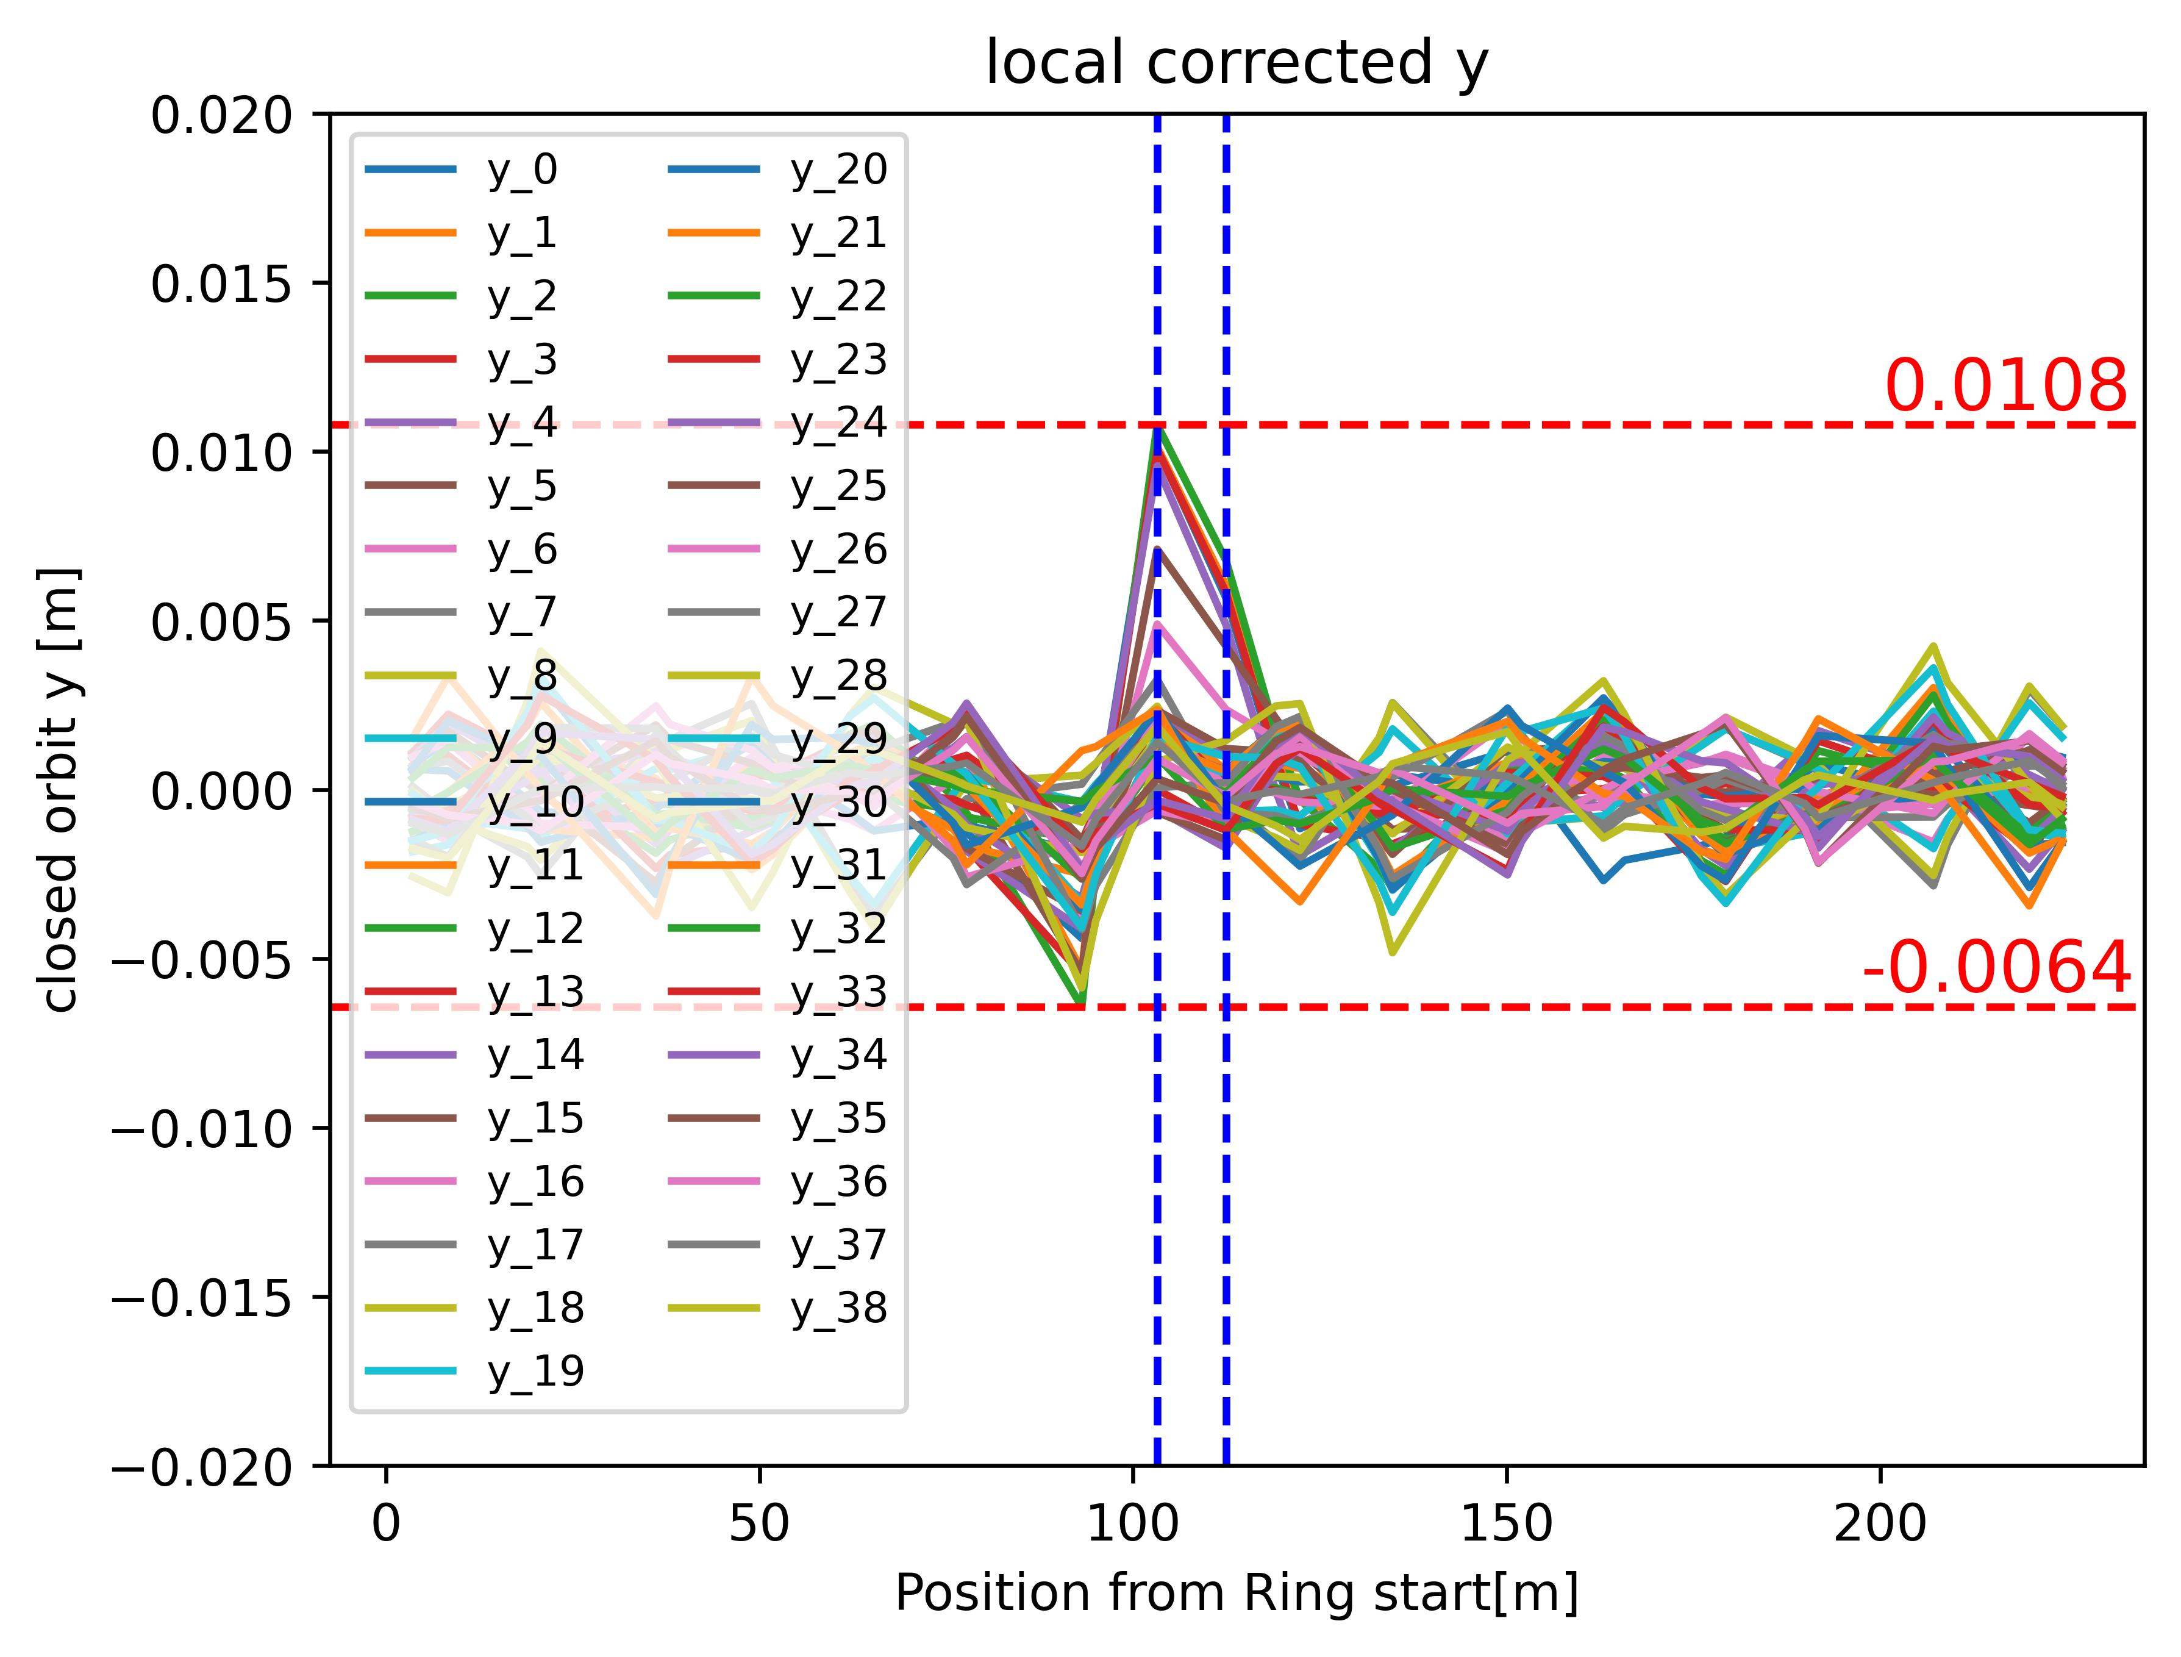
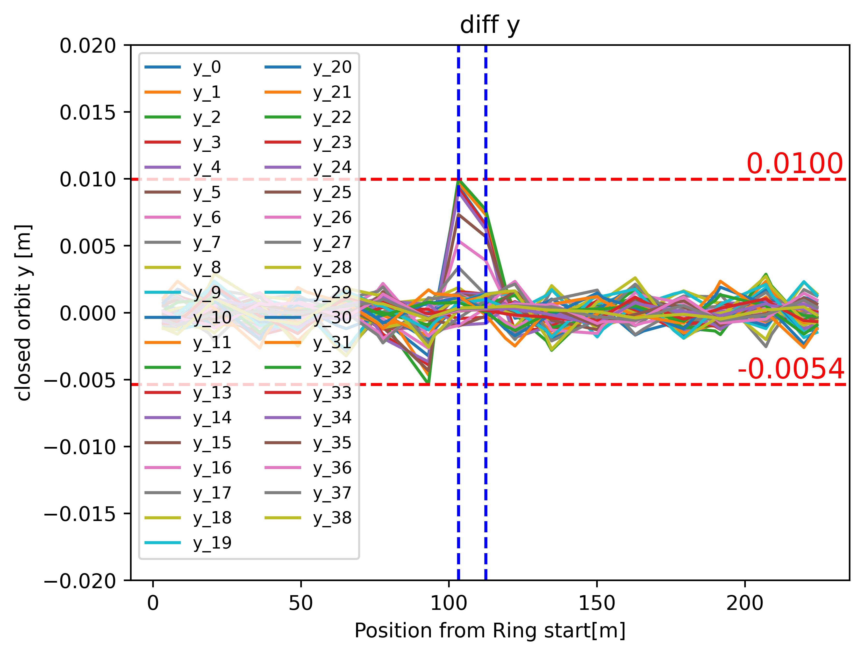
2. ML-based 轨道校正
离线模拟-python AT包
局部校正 目标差值：10ms 轨道：0-6
二次校正轨道
调节后轨道
轨道差值

Slide 13
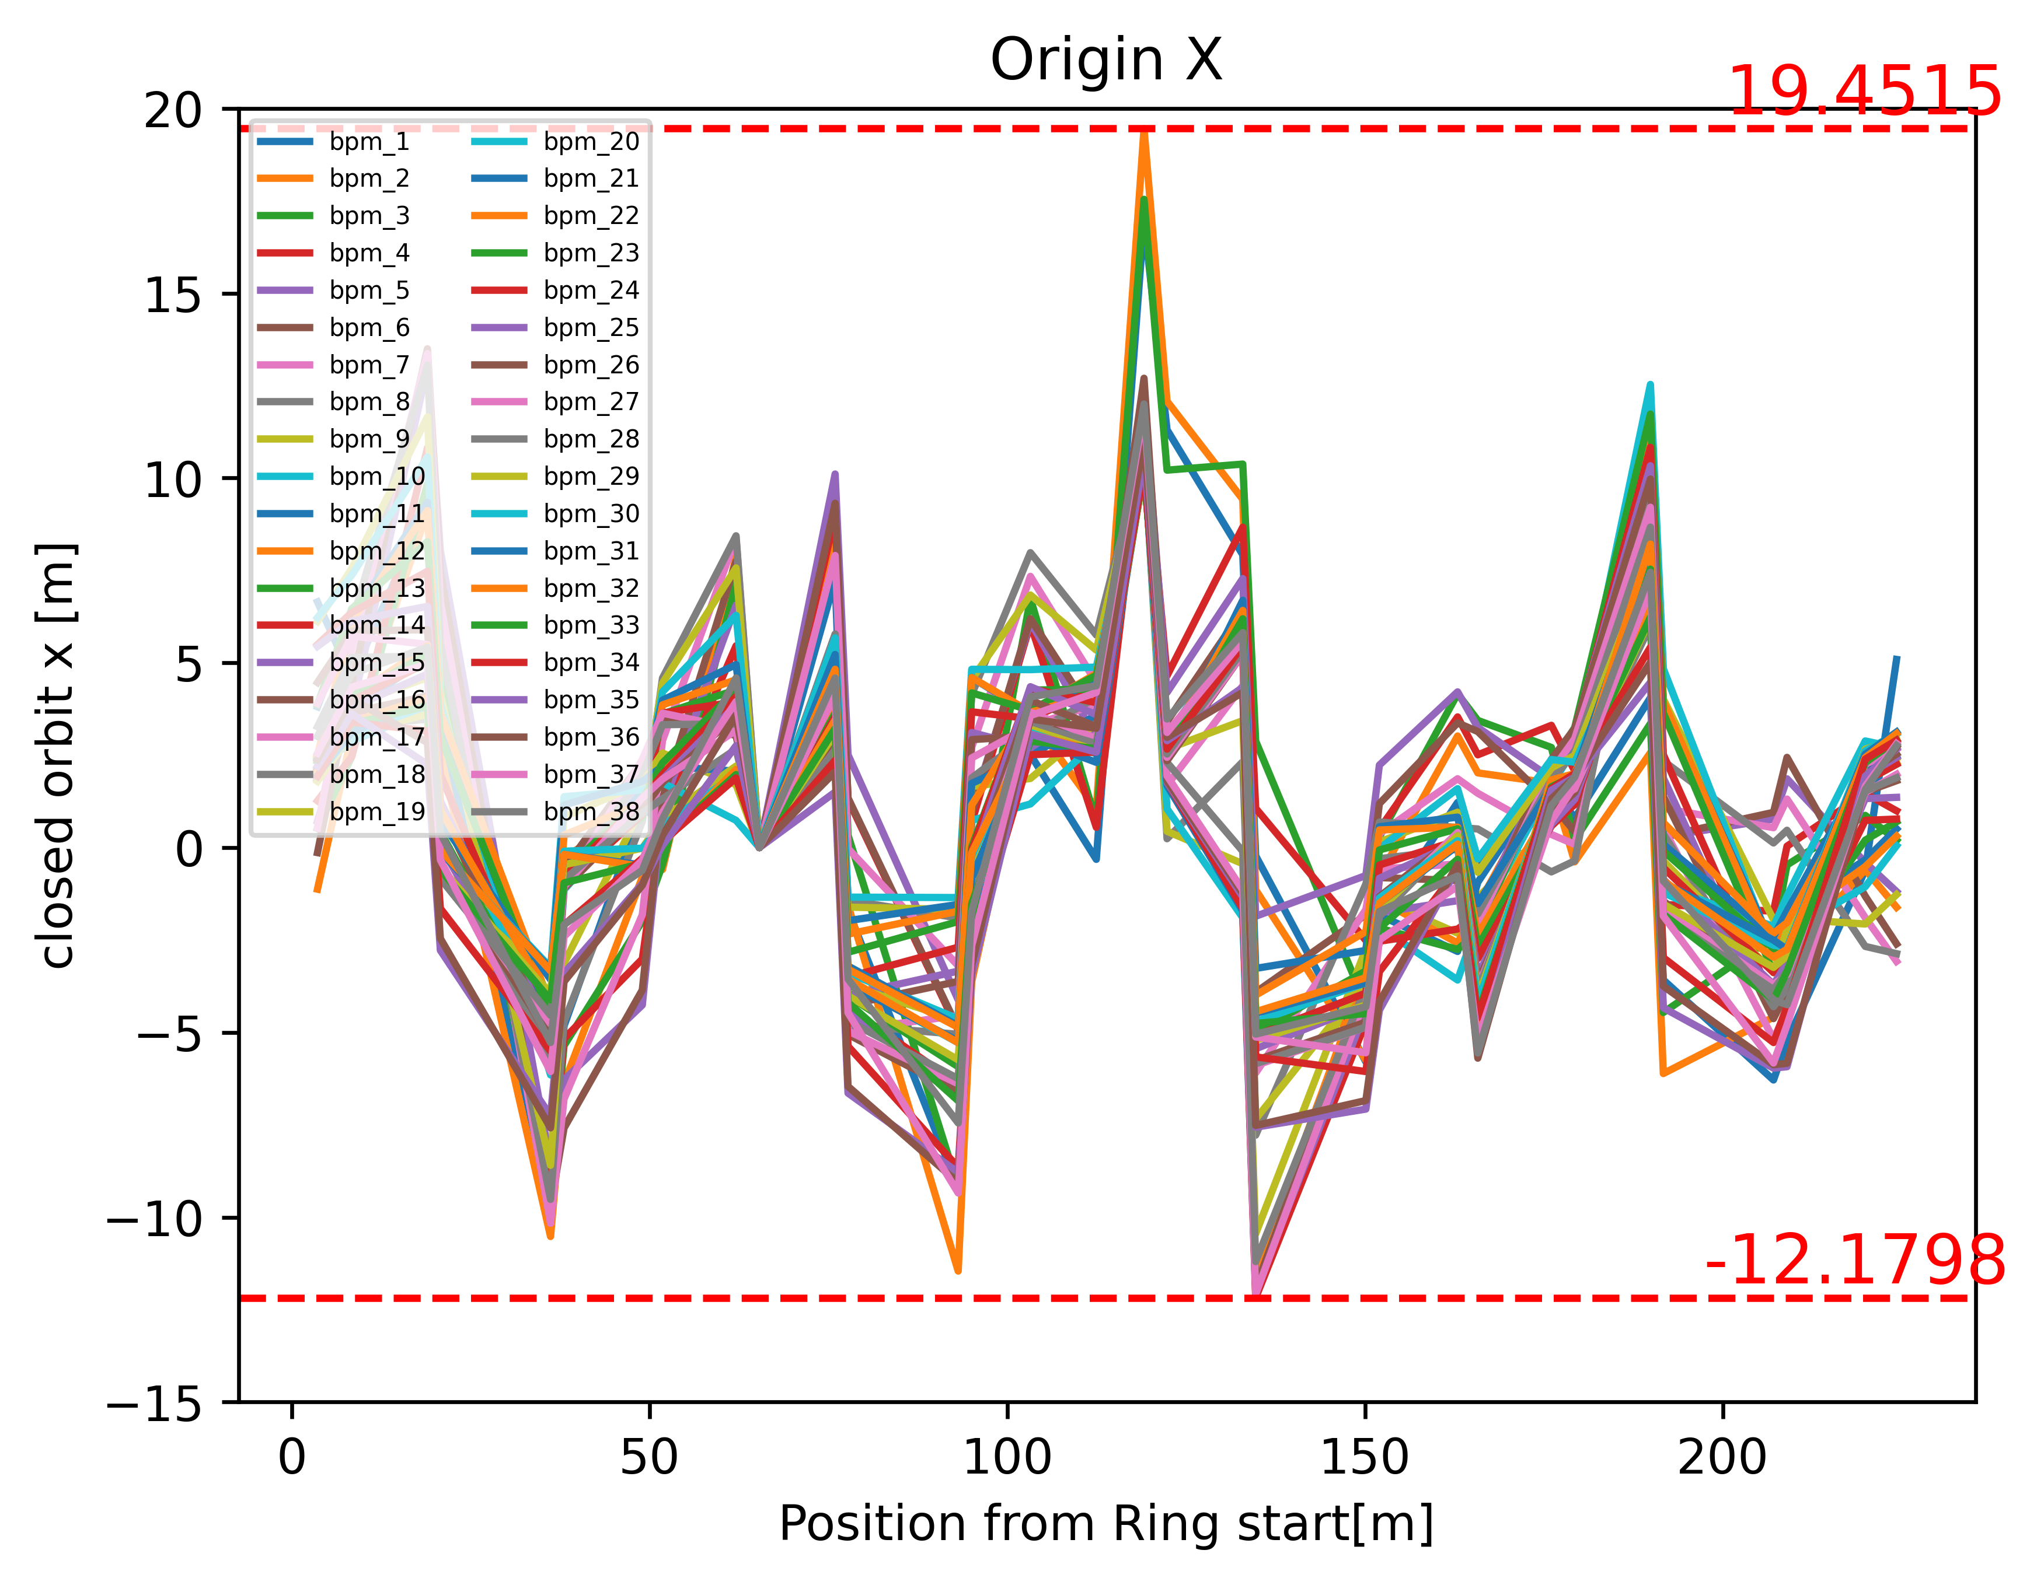
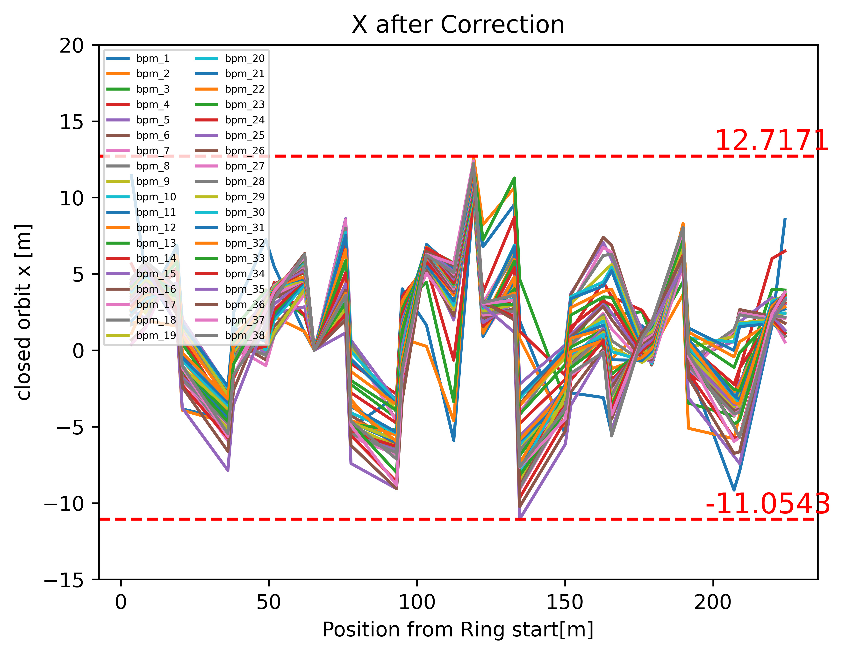
2. ML-based 轨道校正
实际机器研究-水平校正
有效校正
无效校正

Slide 14
2. ML-based 轨道校正
实际机器研究
问题一：校正效果与随机校正子值设置有关
校正子的随机变化上限会影响数据集涉及的校正子和闭轨的变化范围，即对数据集质量和训练出的模型质量影响较大。
例如：当随机变化上限过低，数据集涵盖范围小，导致模型训练的loss可能很小，但对于机器的原始闭轨校正效果依然很差。
当随机变化上限较高，会导致粒子束通过率过低，数据没有参考价值；若上限过高，可能会导致收集数据时超限，电源损坏。

Slide 15
2. ML-based 轨道校正
实际机器研究
问题二：模型预测出的校正子在某些校正子的时间梯度上总是超限
预测出的校正子设置值变化过快，超出时间梯度限制
例如：校正子01：7.1, 7.3, 16.2, 17.8, 18.5, 18.3， 某段上升过快
校正子02：10.2, 10.3, 10.1, -10.8, 9.7, 8.6，忽然出现一个极大/极小值

Slide 16
3. 总结
总结
1.从离线模拟过程分析，该机器学习方法在处理快同步加速器轨道校正上具有良好可行性。
2.在实际机器上的应用还需进一步探索如何产生高质量数据集用于机器学习训练，如何控制预测出的校正子满足实际校正子设置的限制，避免超限导致电源损坏

Slide 17
请各位老师批评指正

